Slide 1
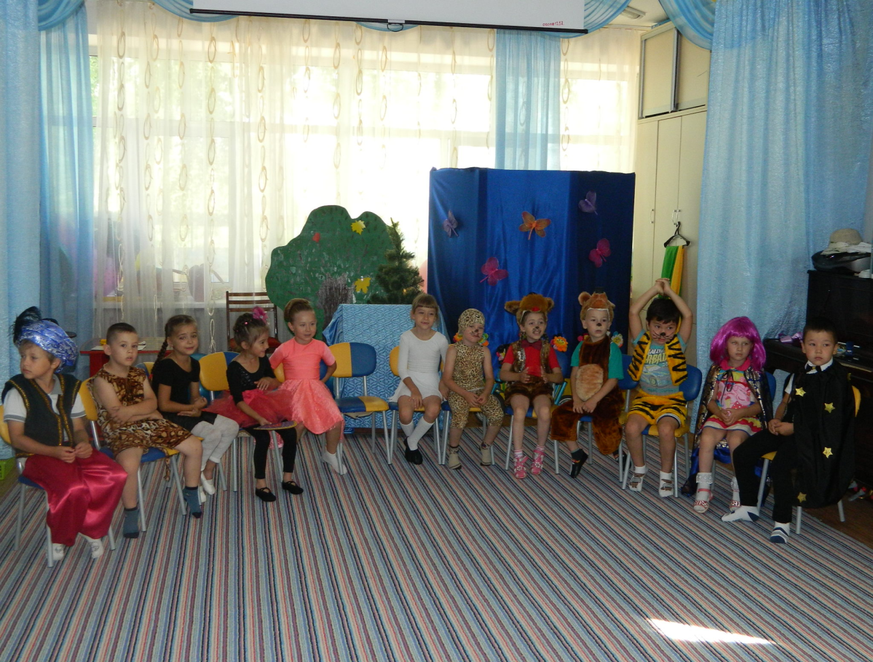
«ЦИРК СОБИРАЕТ ДРУЗЕЙ». СТАРШАЯ ГРУППА.
Для радости ребячьей Приехал цирк бродячий. В поющем и в звенящем, В нём всё, как в настоящем

Slide 2
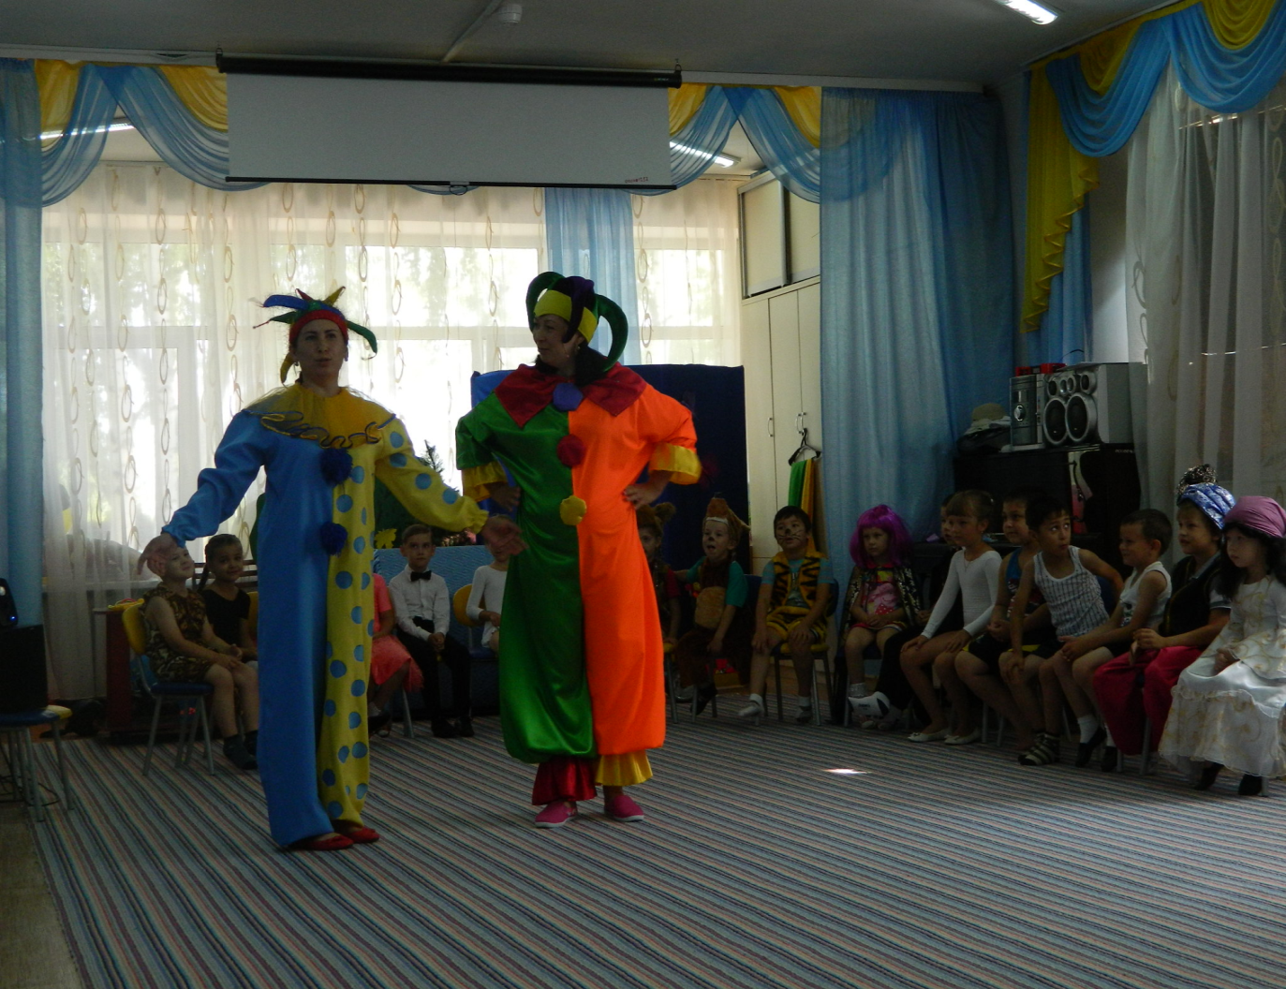
Клоун Рыжий, Клоун Белый, Клоун трус И клоун смелый, Клоун Бом И клоун Бим, Клоун может Быть любым. На проделки их Глазея, Мы кричим: «Вот это да!»… Только клоуна-злодея Не бывает никогда!

Slide 3
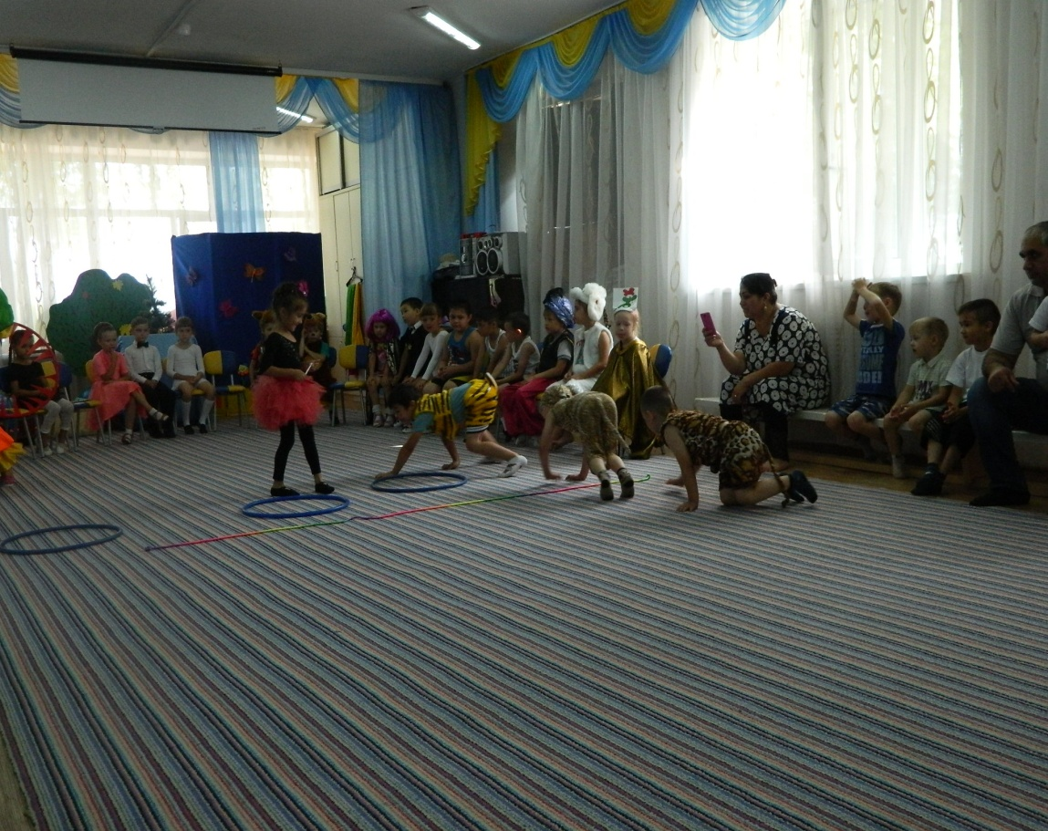
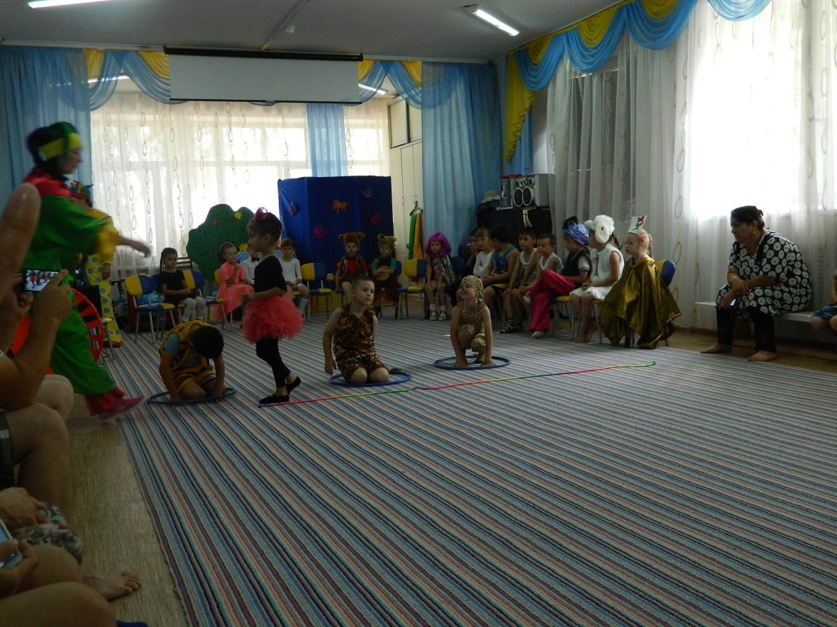
Их прыжки легки и метки. Львиный рык похож на гром. Даже в цирке, даже в клетке Остается лев царем.
Укротитель топ ногой! Лева фыркнул — ишь, какой... Укротитель шлеп бичом! Леве это нипочем... Укротитель хлоп хлыстом! Лева помахал хвостом... Укротитель дал пирог… Лева сделал кувырок.

Slide 4
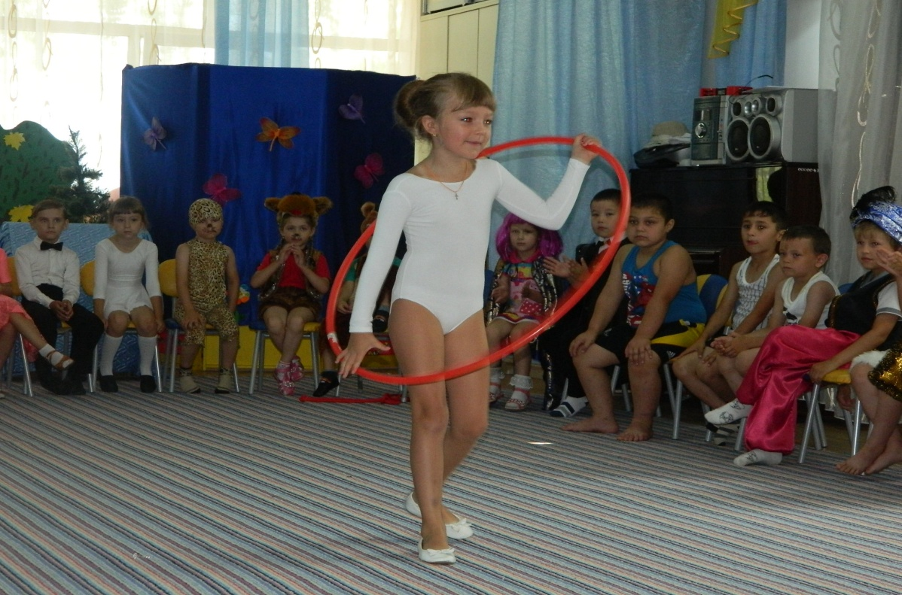
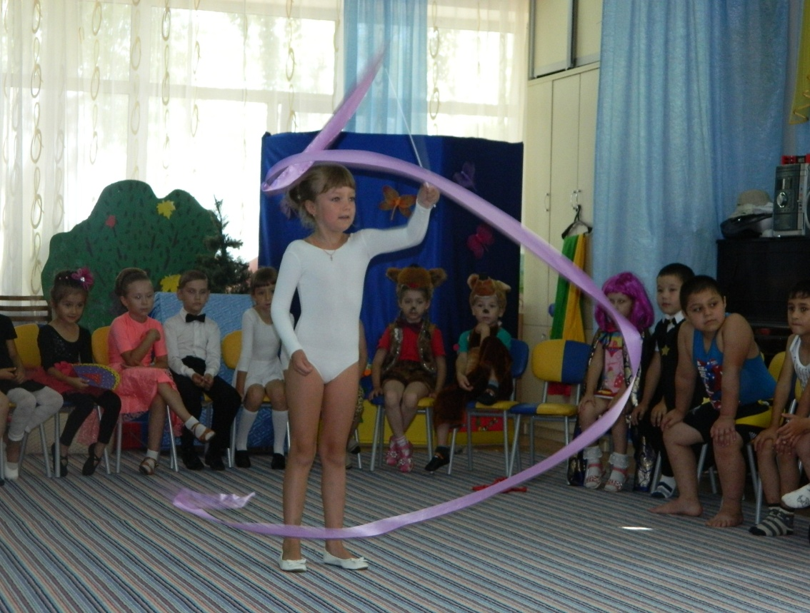
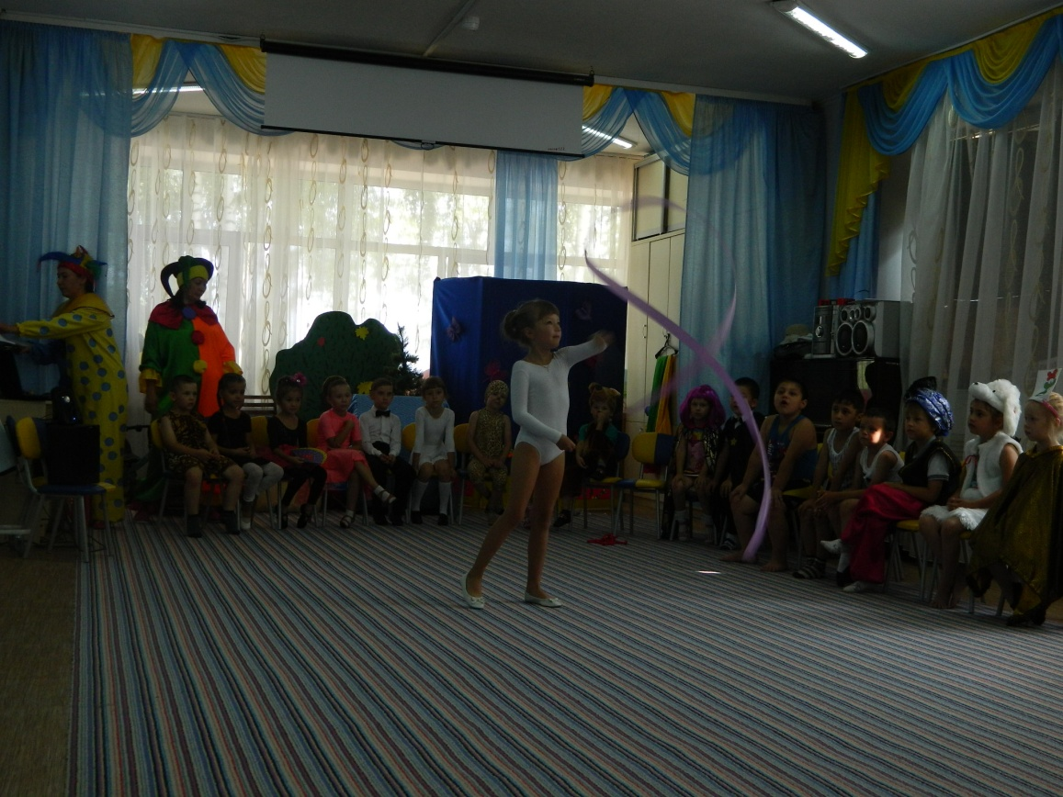
Кидает гимнаста Гимнаст и глядит, Как гимнаст от гимнаста К гимнасту летит!

Slide 5
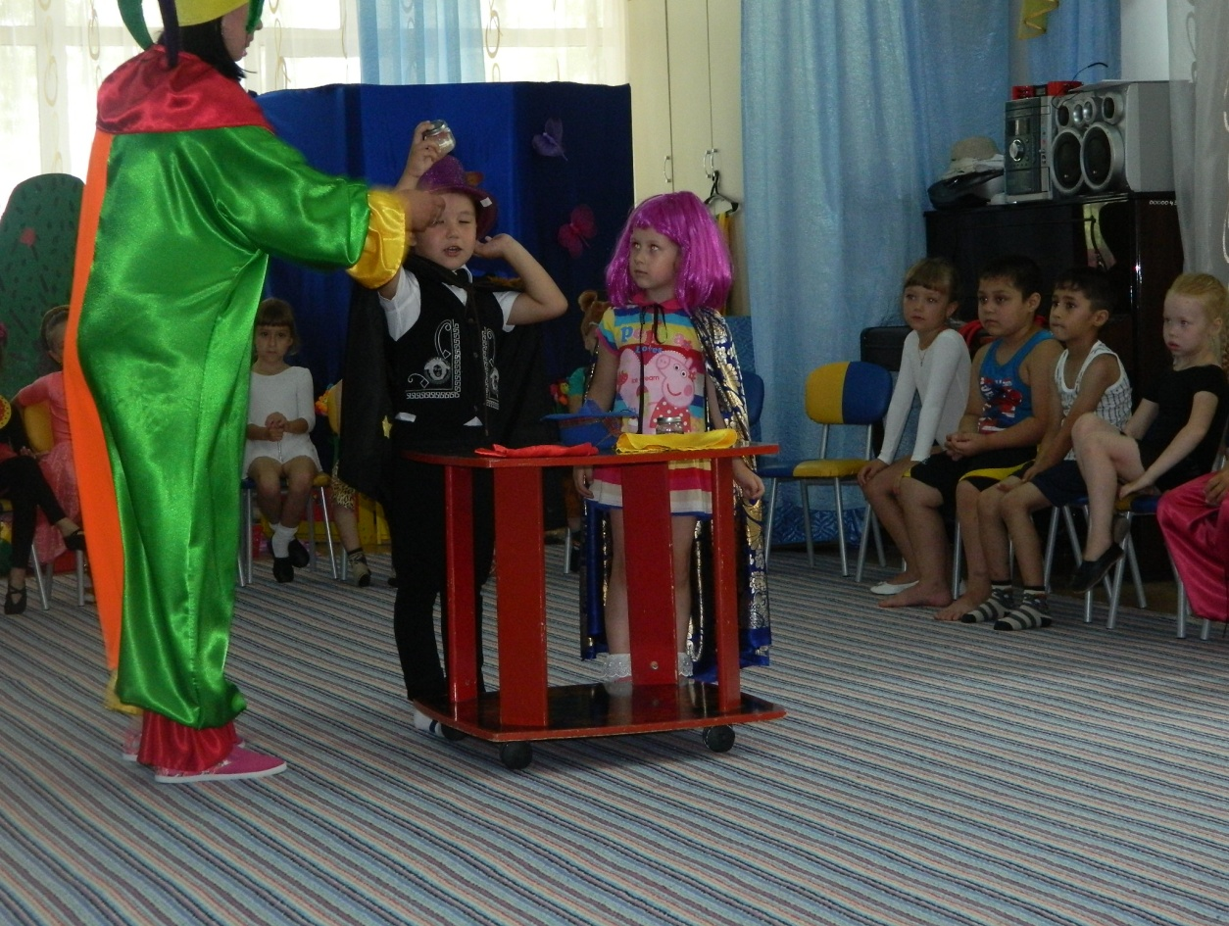
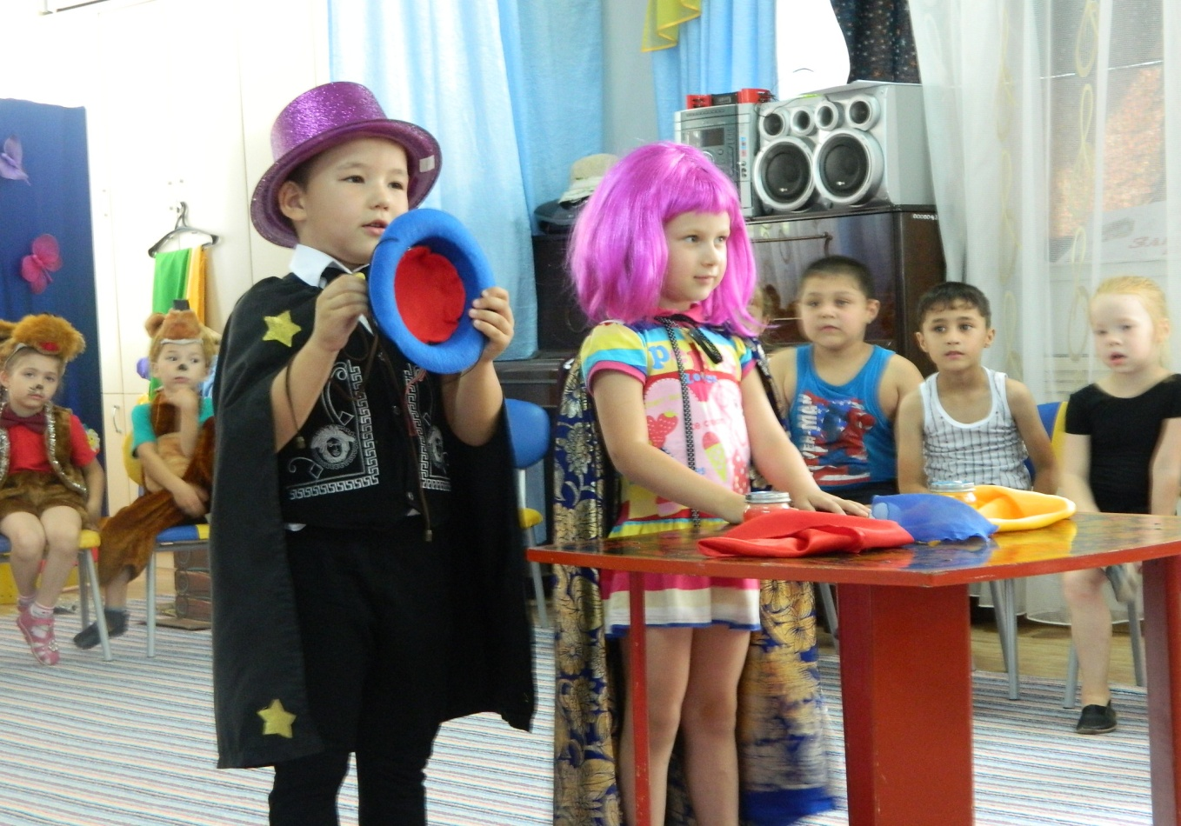
Фокусница превратила Человека в крокодила. В удивленье замер зал. Встал Сережа и сказал: — Тетя, сделайте обратно, Человеку неприятно!

Slide 6
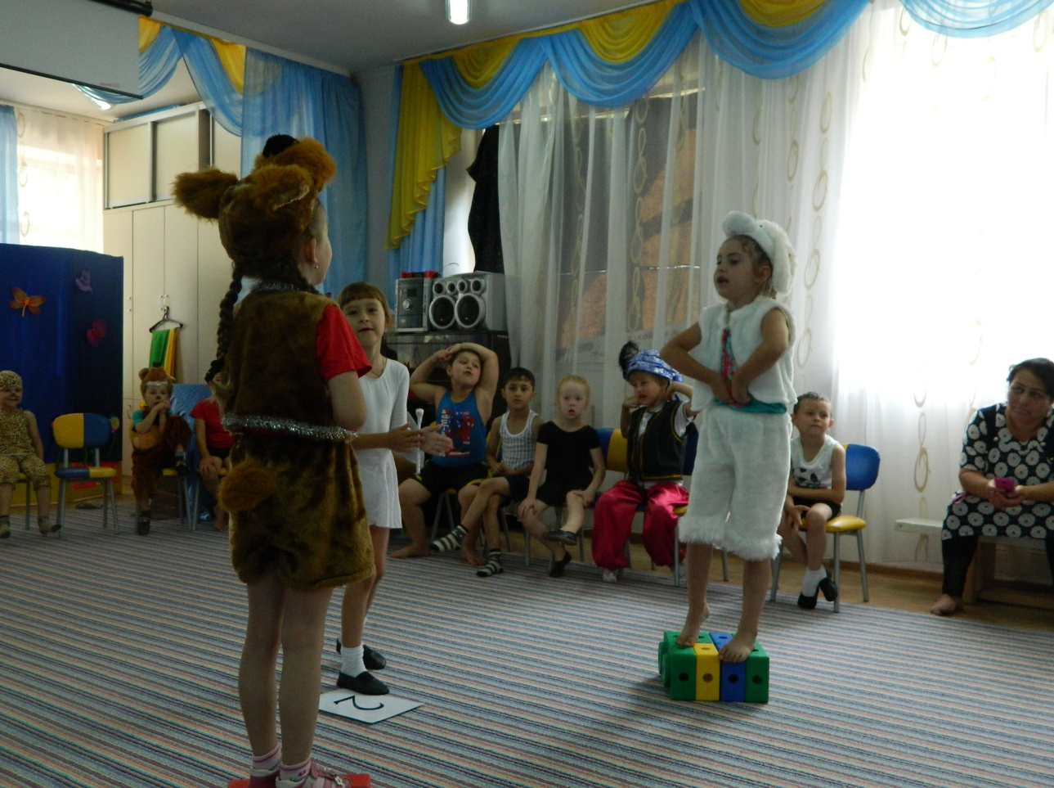
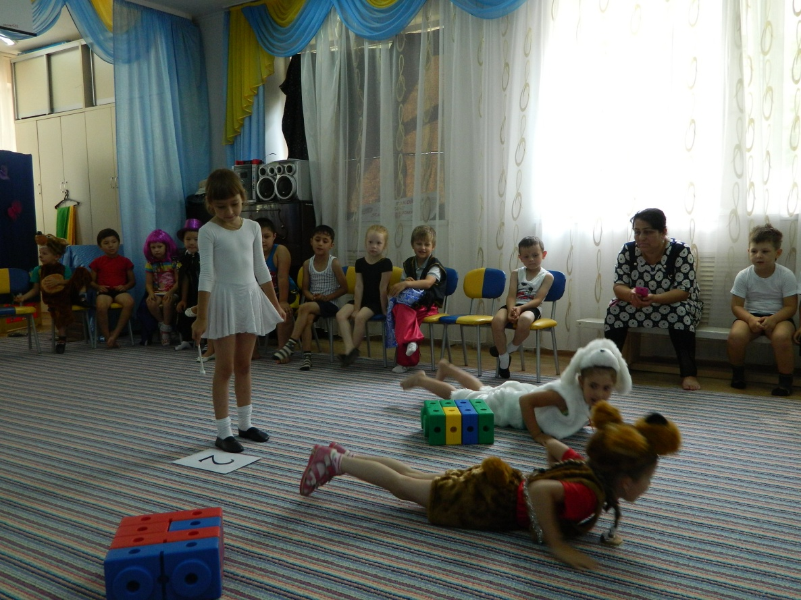
У воспитанной собаки Нету времени для драки. Нужно ей решать примеры, Перепрыгивать барьеры, Приносить мячи в зубах, Танцевать на двух ногах, Застилать свою кровать И котов дрессировать.

Slide 7
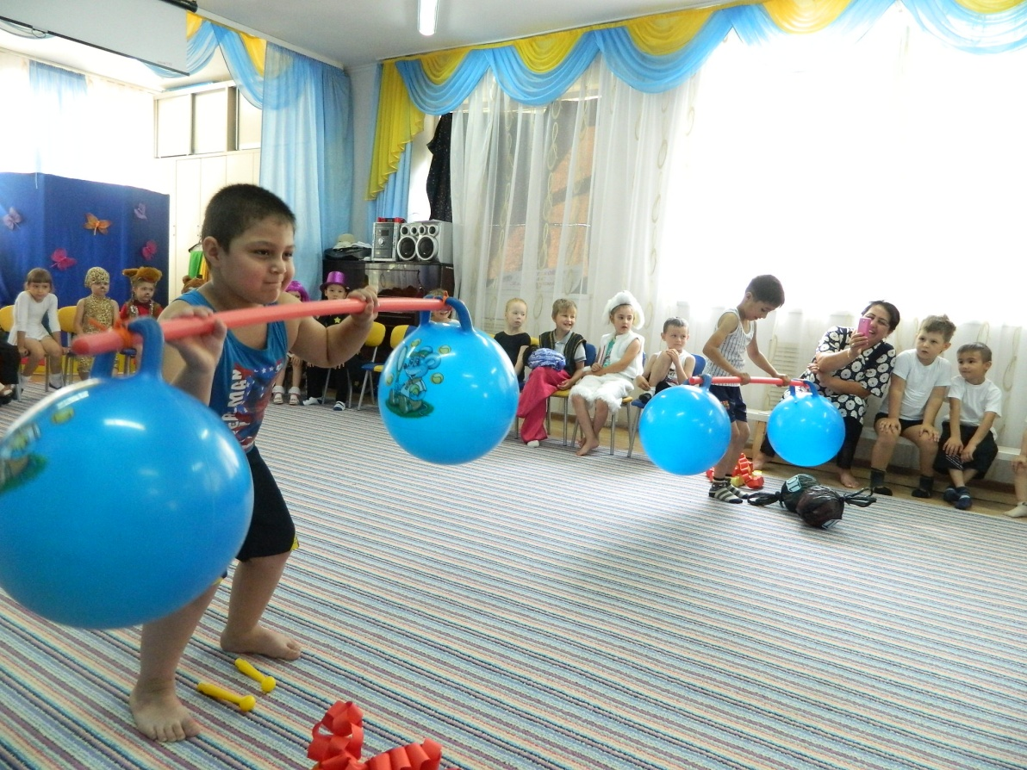
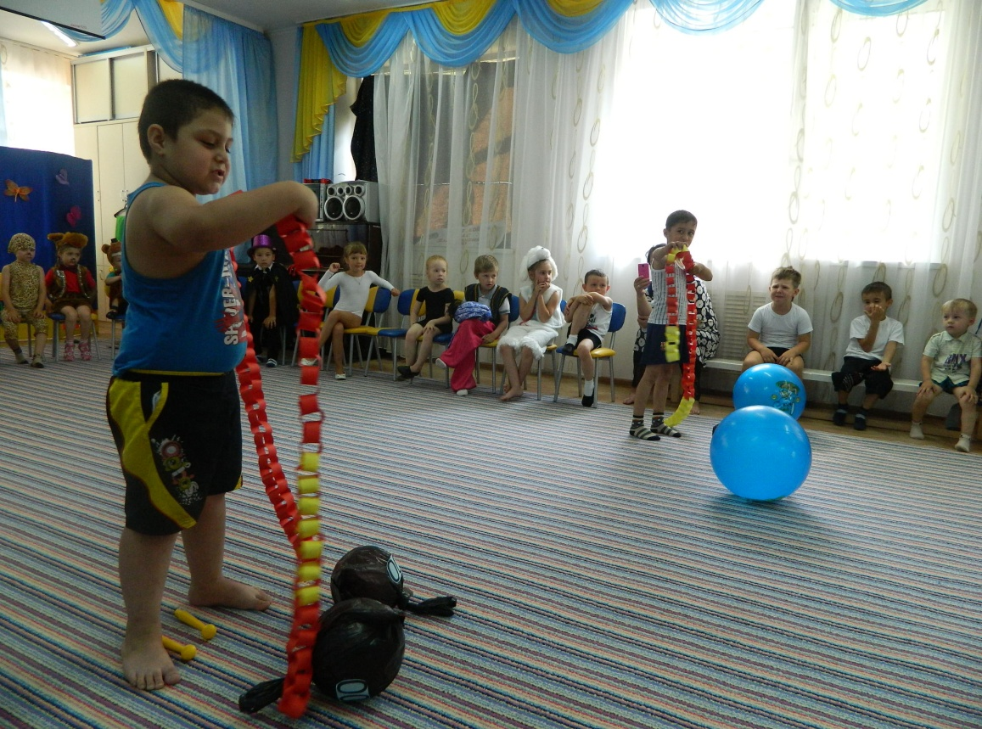
Почему такой силач, Как малыш, играет в мяч? Лишь такому силачу Этот мячик по плечу: Серебристый, новый, Стокилограммовый!

Slide 8
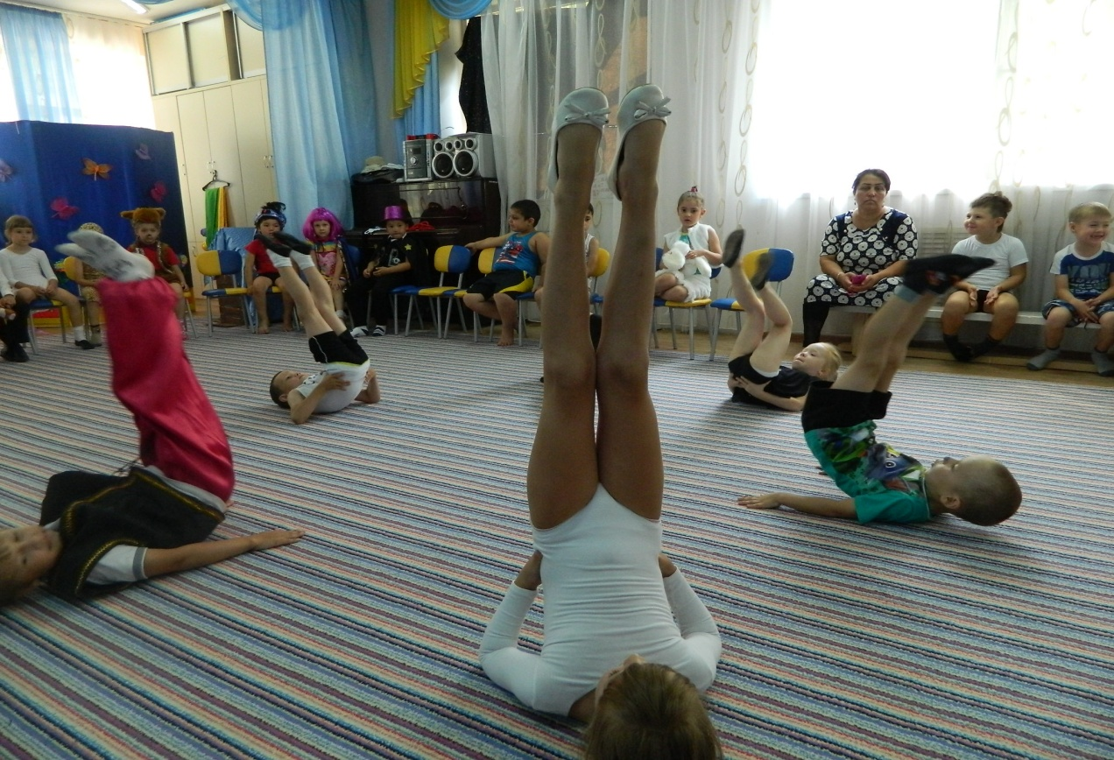
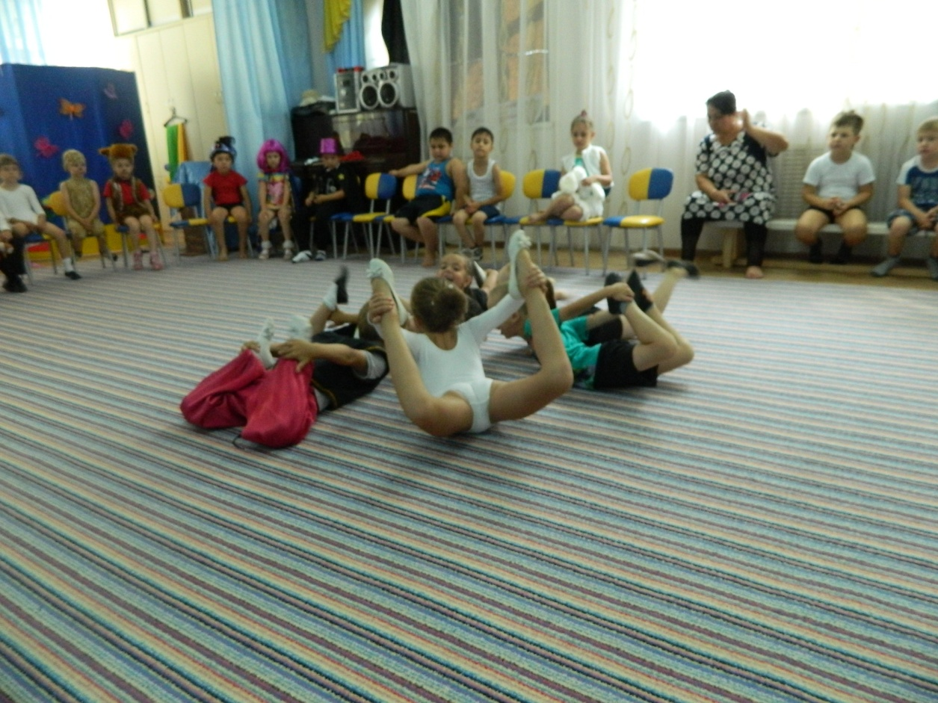
Акробат прыгуч и ловок, Он скакал без остановок. На скаку почистил брюки, На скаку прочел журнал, На скаку он вымыл руки И на ужин поскакал!

Slide 9
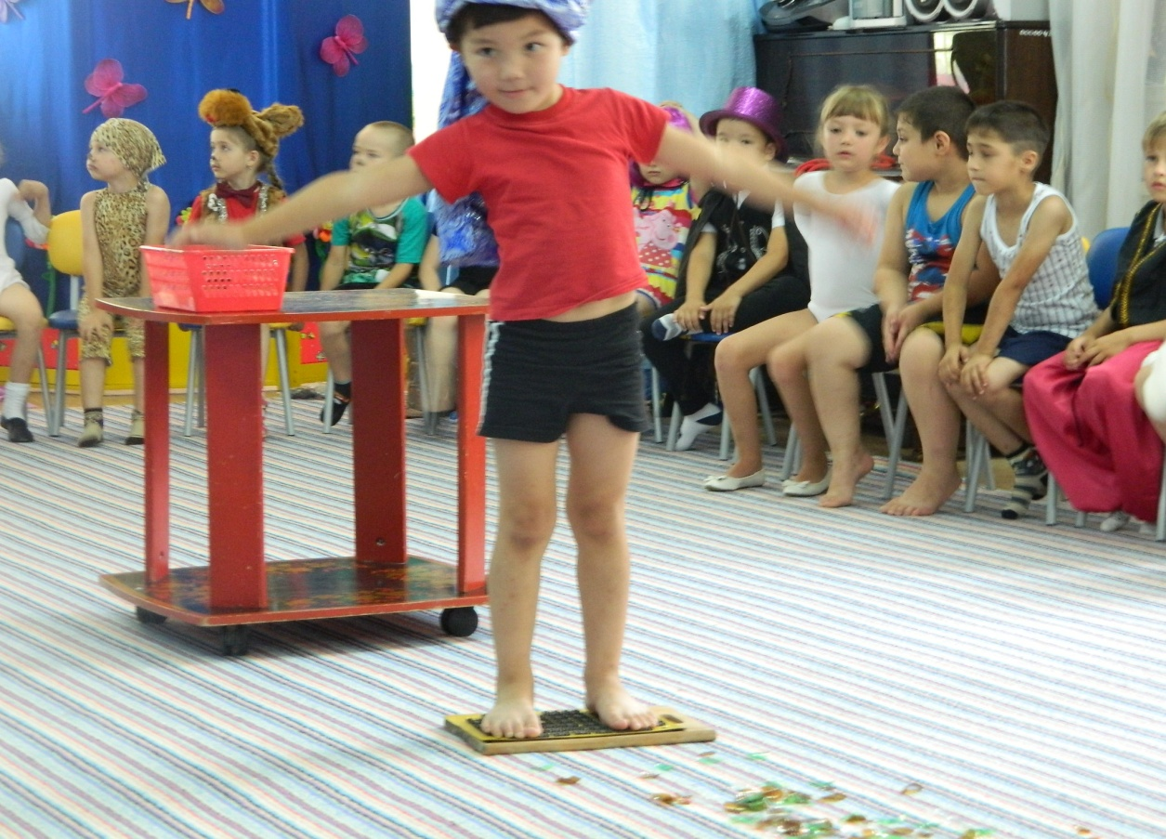
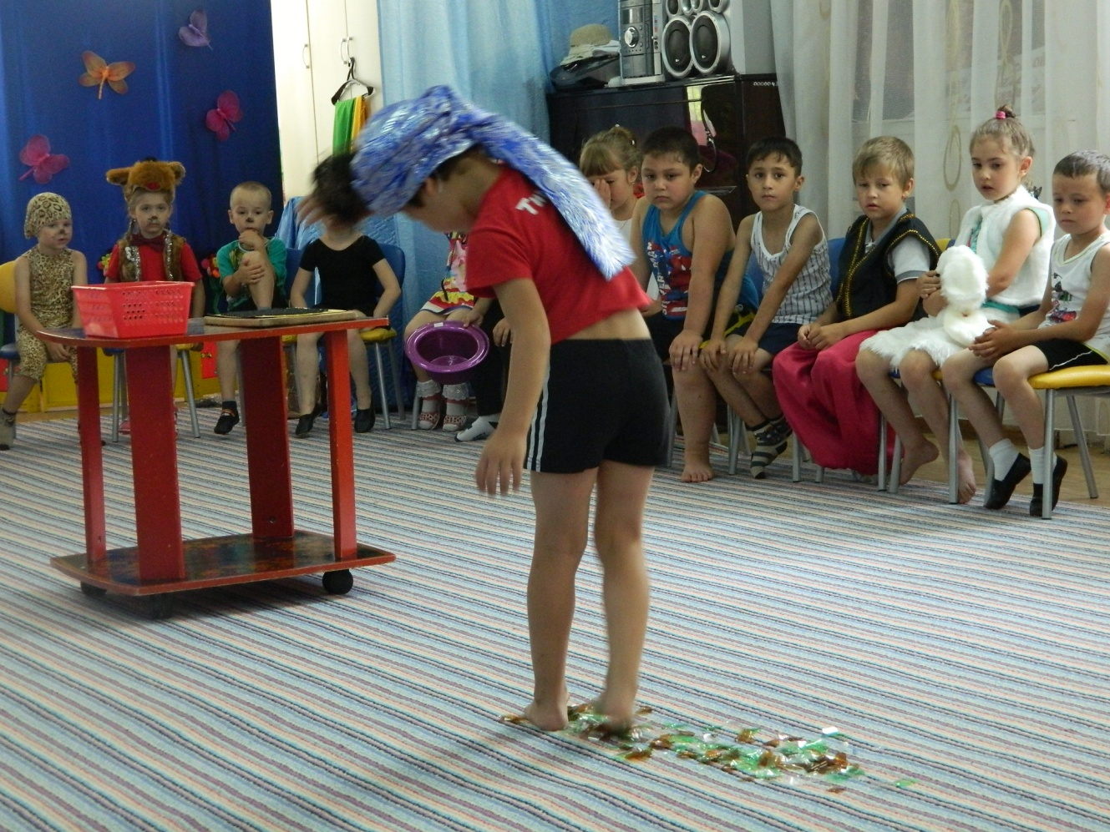
Бедный йог на сабли лег! Угли съел несчастный йог! Не пугайтесь, дети, Это клоун Петя! Угли — из морковки, Сабли — из веревки, Смотрит из корзины Кобра из резины!

Slide 10
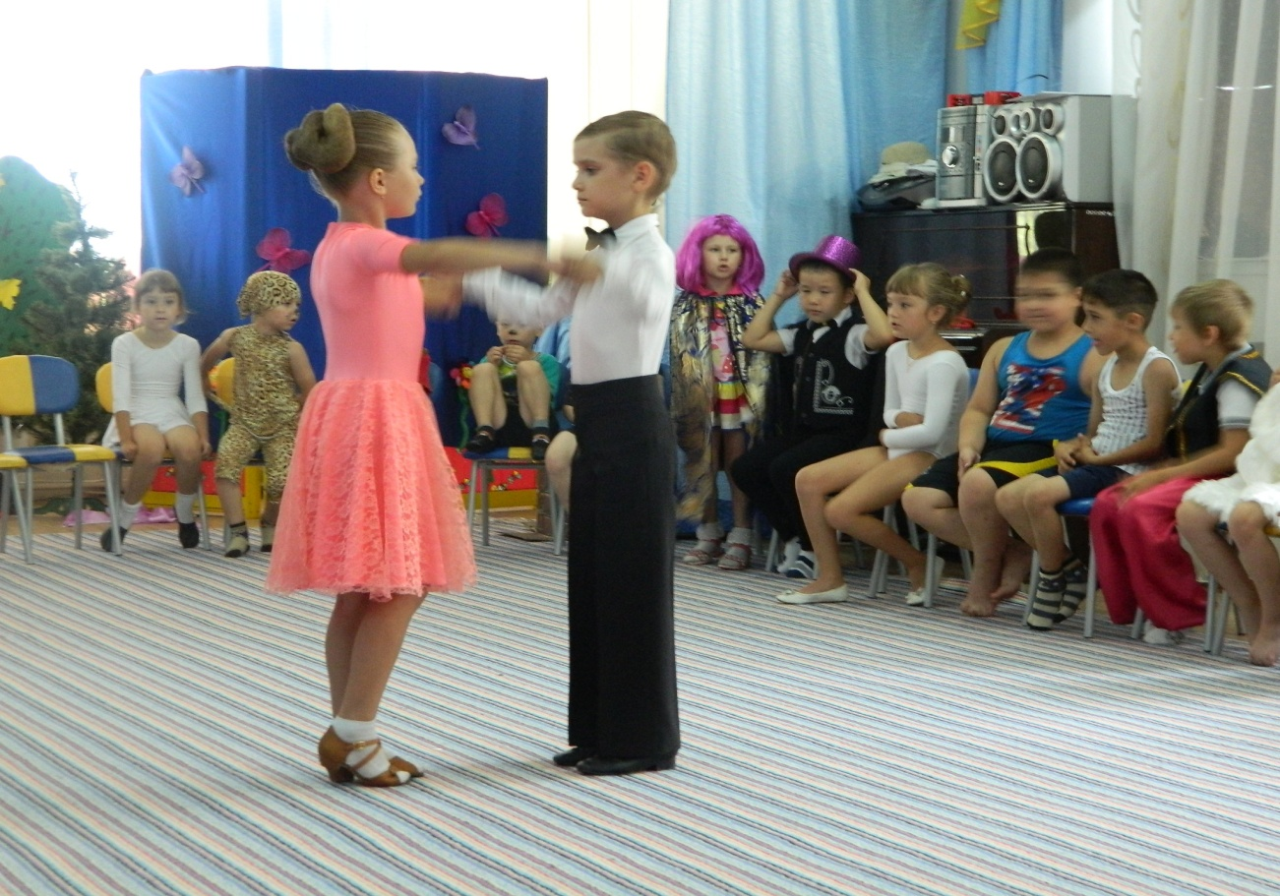
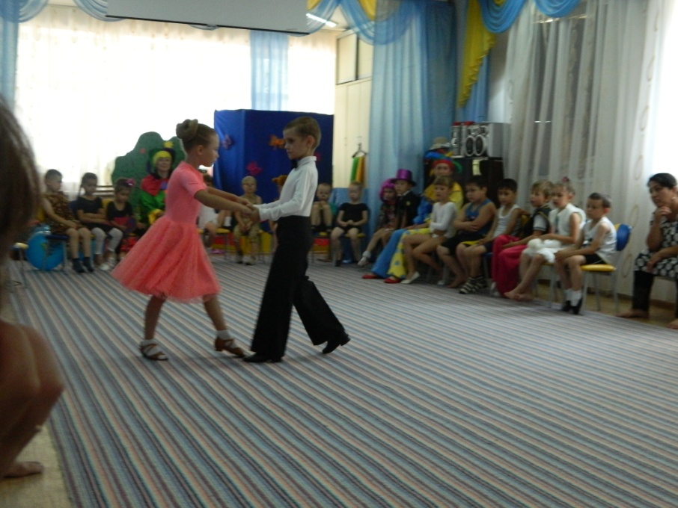
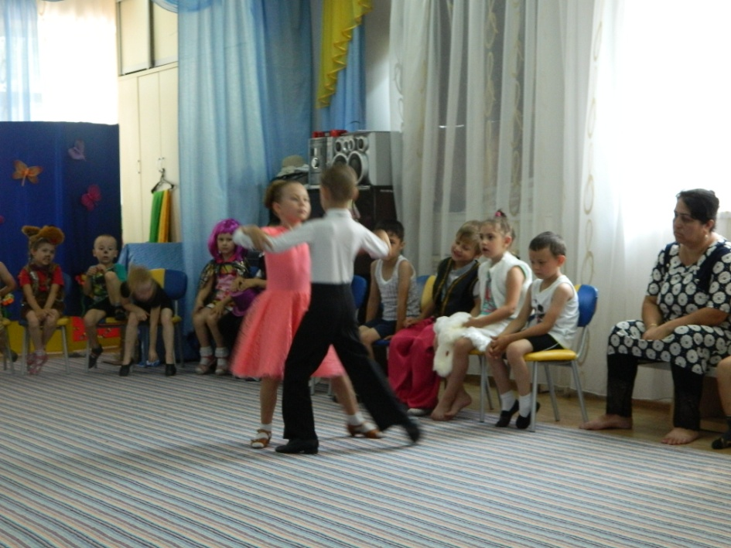
Часто-часто, четко-четко, Каблучками грохоча, Бьет чечеточник чечетку И танцует «ча-ча-ча»!

Slide 11
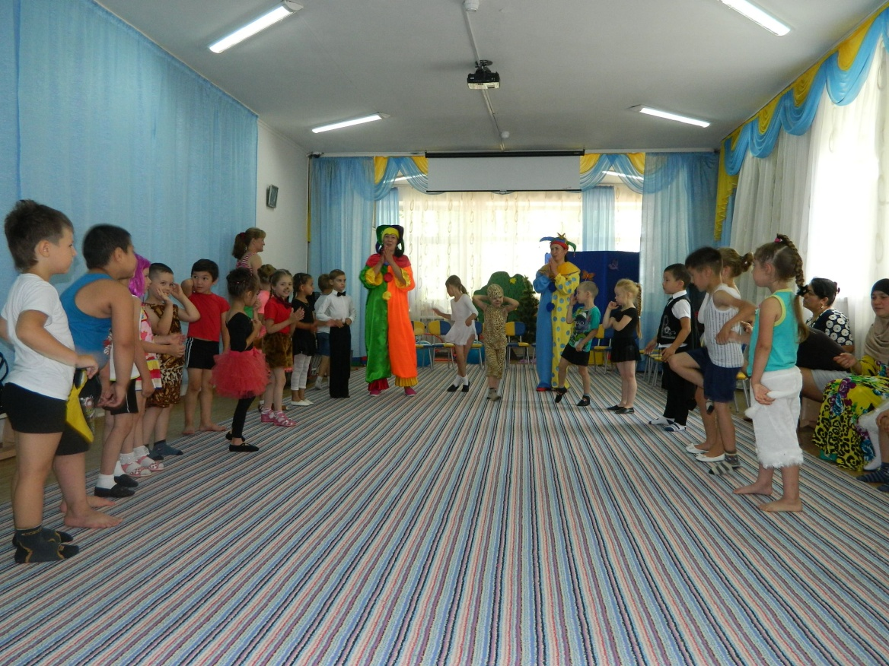
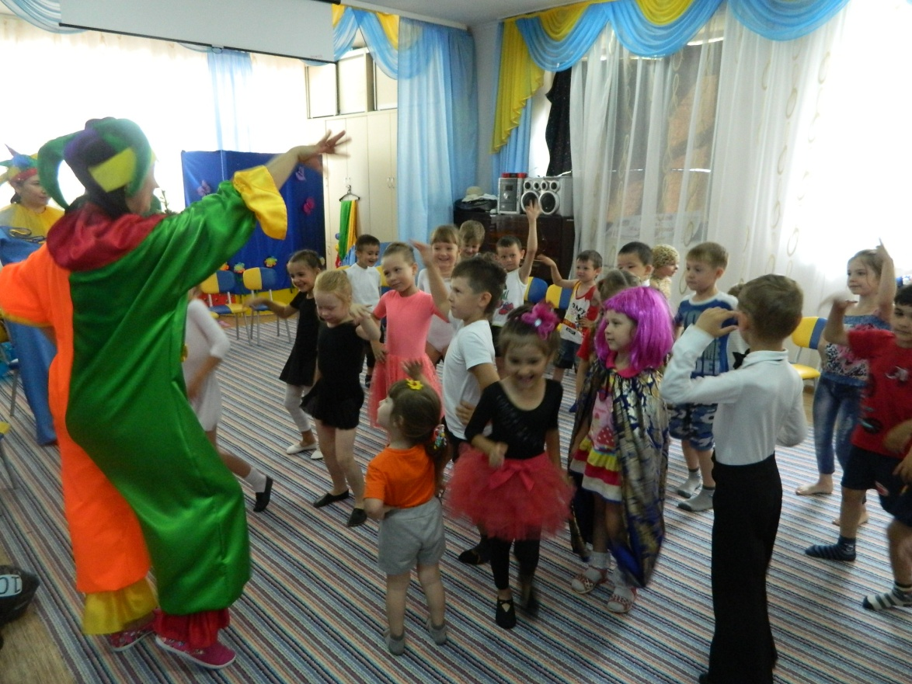
Если хочешь похандрить, Лучше в цирк не приходить. Ненавидит цирк хандру. Цирк хандре не по нутру.

